Slide 1



РЕГИОНАЛЬНОЕ ОТДЕЛЕНИЕ ОБЩЕРОССИЙСКОГО ОБЩЕСТВЕННО- ГОСУДАРСТВЕННОГО ДВИЖЕНИЯ ДЕТЕЙ И МОЛОДЕЖИ «ДВИЖЕНИЕ ПЕРВЫХ» ИРКУТСКОЙ ОБЛАСТИ
ЕСЛИ БЫТЬ,
ТО БЫТЬ ПЕРВЫМИ!

Slide 2
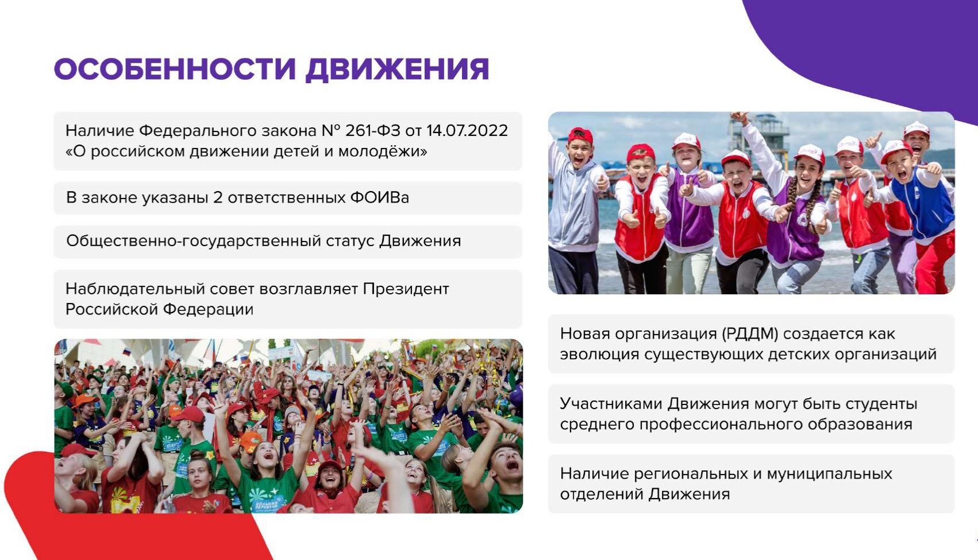

Slide 3
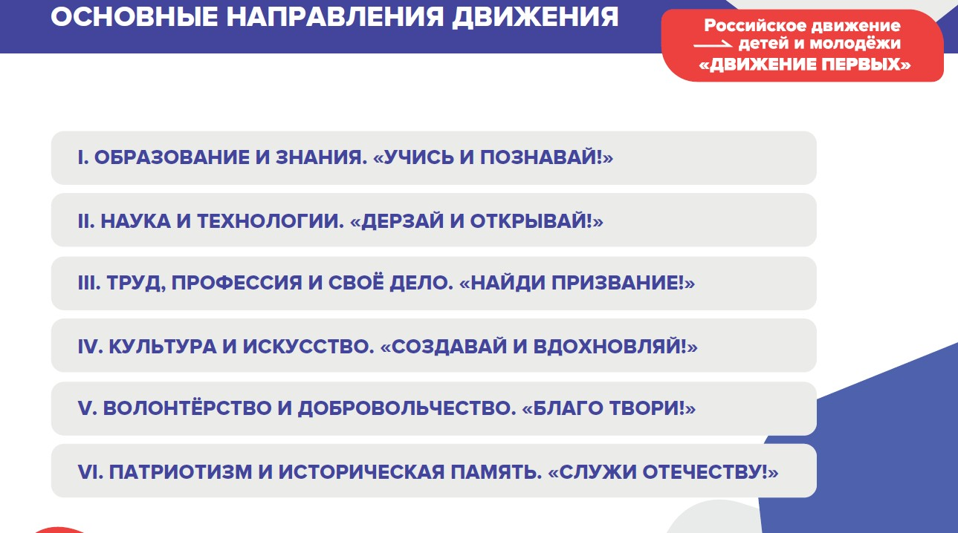
информации

Slide 4
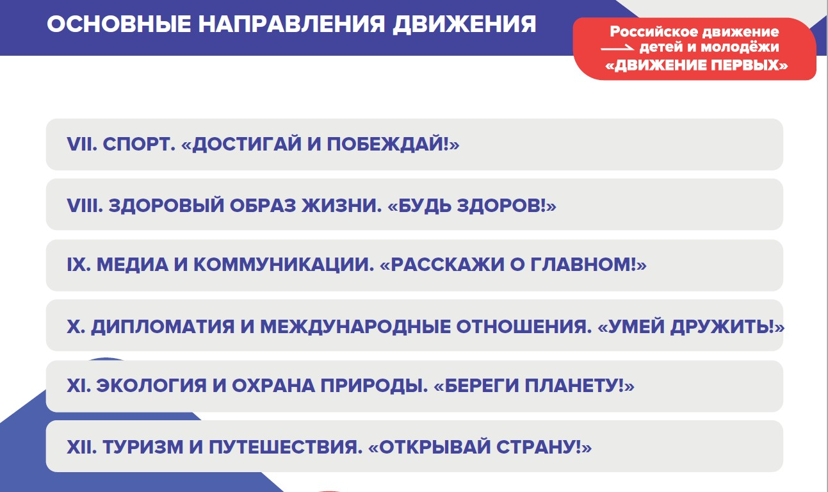

Slide 5












СОВЕТ РЕГИОНАЛЬНОГО ОТДЕЛЕНИЯ

Slide 6
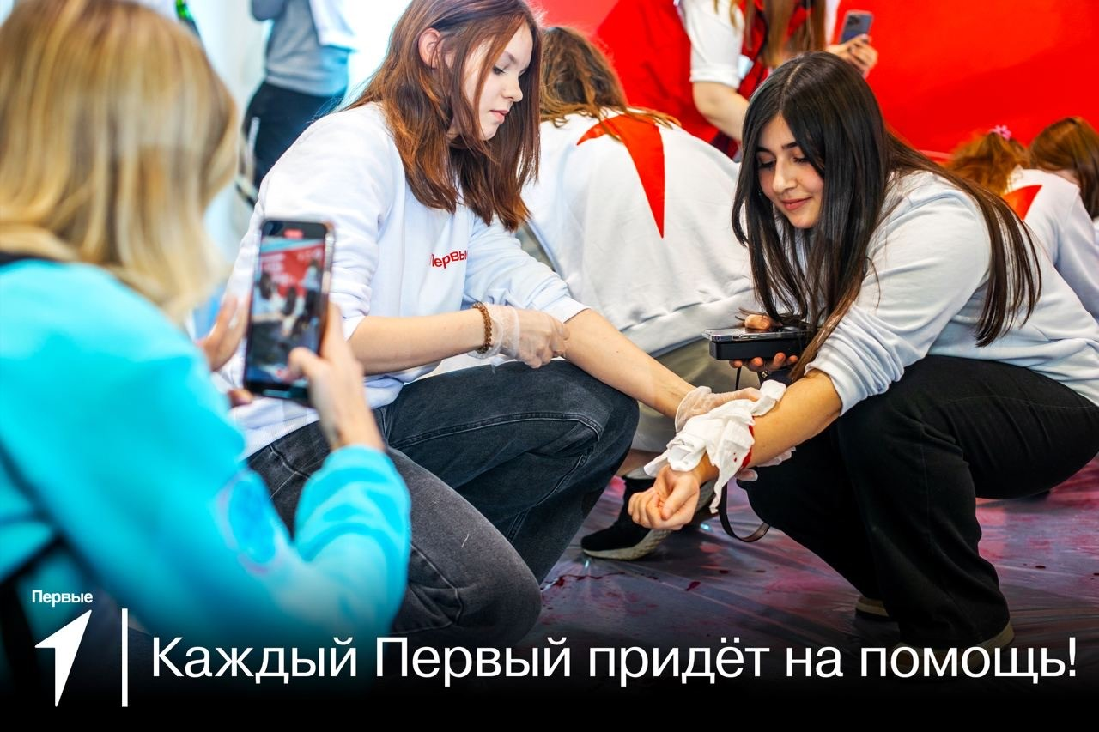
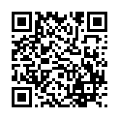
ПЕРВАЯ ПОМОЩЬ
Движение Первых вместе с друзьями из Российского Красного Креста, ВОД
«Волонтёры-медики» и ВСКС уже рассказали тысячам ребят по всей стране, как вести себя в нештатных ситуациях и оказывать первую помощь в самых разных условиях.
Хочешь узнать ПЕРВЫМ как оказывать помощь в различных ситуациях?
УСЛОВИЯ УЧАСТИЯ

Slide 7


БУДЬ В ТЕМЕ

Slide 8
Всероссийский проект «Волонтерские отряды Первых»
Сроки реализации:
- 20.09.2023 - 31.10.2023 гг. (региональный этап);
- 07.09.2023 - 31.12.2023 гг. (федеральный этап).
Формат: онлайн.
Ссылка на регистрацию – регистрация до 31.12.2023
Ссылка на чат кураторов
Задания для отрядов выкладываются каждый понедельник и четверг в чат кураторов; задание федерального этапа уже направлено в чат.
Контактное лицо: Жданова Ирина Григорьевна, специалист отдела
по работе с проектами, тел.: 8 (924) 602-18-36, IBolshedvorskaya@rddm.team

Slide 9


